Slide 2
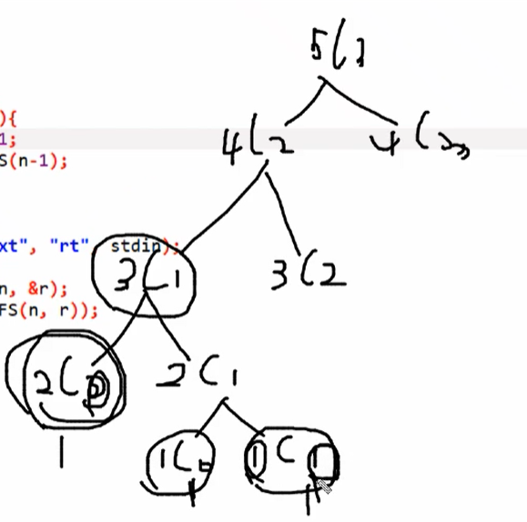
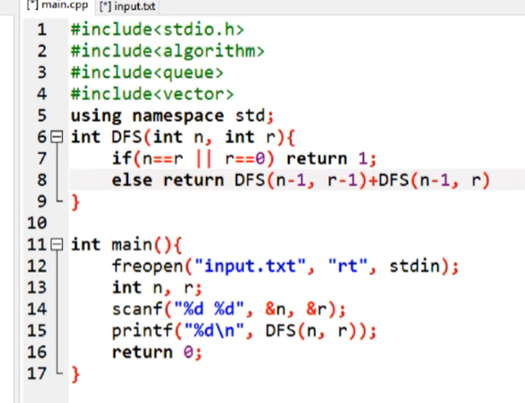
76. 이항계수

Slide 3
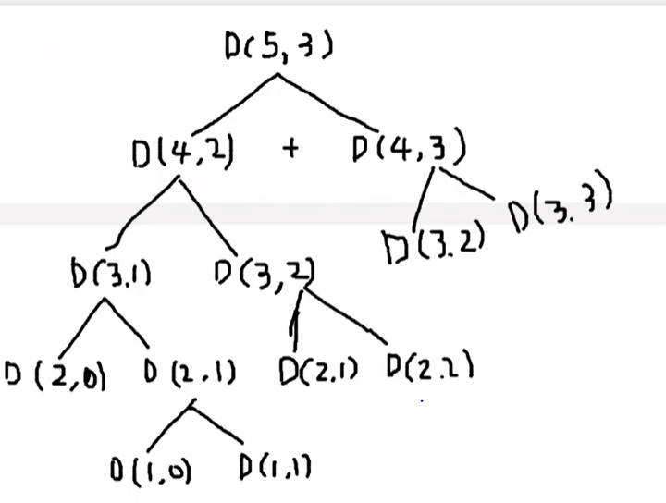

Slide 4
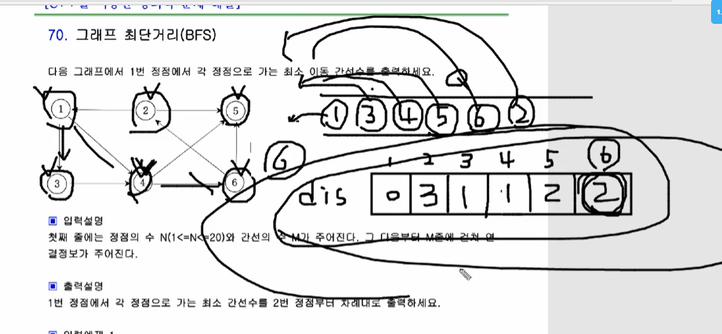
70. BFS - 큐

Slide 5
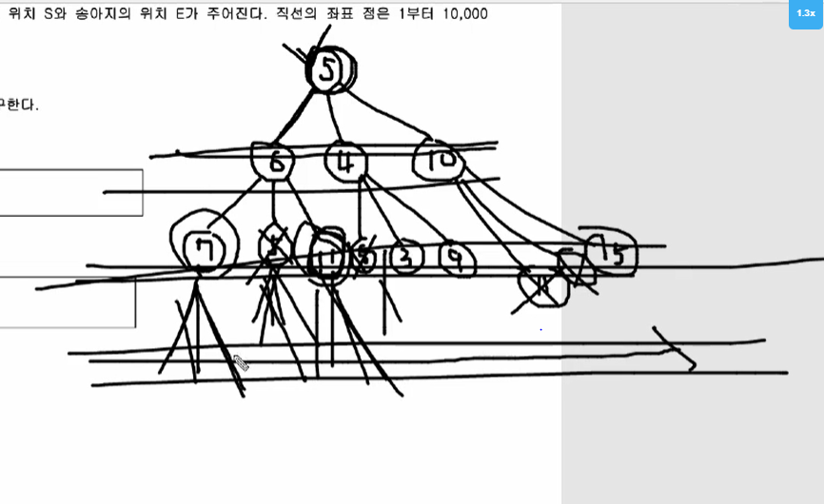
71. BFS - 상태트리

Slide 6
동적계획법

Slide 7






















1. 네트워크 자르기

Slide 8























2. 네트워크 자르기

Slide 9












3. 도전과제

